Slide 1
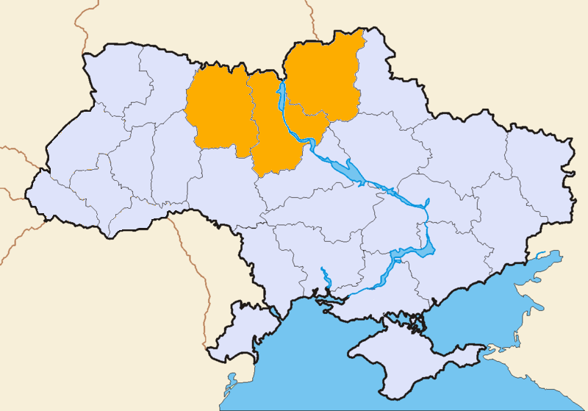
Столичний економічний район України

Slide 2
Загальні відомості
До складу Столичного району входять три області (Київська, Чернігівська, Житомирська) та місто Київ
Загальна площа району — 90,7 тис. км кв, а чисельність населення — понад 7,5 млн. осіб.
З півночі він межує з Білоруссю і Російською Федерацією.
Перетинають його важливі транспортні магістралі як міжнародного, так і загальнодержавного значення
Новий статус України, проголошення її незалежності, змінили становище як міста Києва, так і економічного району, який став осередком політичного й економічного життя країни.

Slide 3
Населення і трудові ресурси
Район характеризується дуже складною демографічною ситуацією (особливо Чернігівська область)
Середня густота населення у Столичному соціально-економічному районі становить понад 83 особи на км кв.
Рівень урбанізації у Київській та Житомирській областях ледве перевищує 55%, а у Чернігівській — 48%. Однак середній, разом з містом Києвом, становить понад 60%.
Українці у районі становлять близько 80% від усього населення.
Частка населення працездатного віку, порівняно із середніми даними для України, тут дещо занижена. Найбільший дефіцит трудових ресурсів сформувався у великих містах.

Slide 4
Природні умови і ресурси
Столичний район не характеризується великими запасами мінеральних ресурсів.
З паливних викопних ресурсів тут є поклади нафти і газу у Чернігівській області, Коростишівське (Житомирська область) родовище бурого вугілля Дніпровського буровугільного басейну, а також поклади торфу у поліській частині.
Рудні корисні копалини містяться в Іршанськиму родовищі ільменітів.
Столичний район на нерудні корисні копалини, особливо будівельну сировину.
Є значні запаси підземних вод.
Рельєф району рівнинний.

Slide 5
З природних рекреаційних ресурсів найбільше значення мають запаси мінеральних вод у Київській (Миронівка, Біла Церква) області.
район має різноманітні історичні та архітектурні пам'ятки (Київ, Чернігів, Біла Церква).

Slide 6
Господарський комплекс
Провідними міжгалузевими комплексами у Столичному соціально-економічному районі є паливно-енергетичний, машинобудівний, хіміко-індустріальний, лісовиробничий, агропромисловий, будівельний, транспортний, рекреаційний.
Металургійний комплекс спеціалізується на видобутку титанових руд та їх збагаченні на Іршанському гірничо-збагачувальному комбінаті.
Виділяється район виробництвом різноманітної продукції машинобудівного комплексу.
Найбільшими центрами галузі є Київ, обласні центри, а також Біла Церква, Бердичів, Умань та інші міста
До хіміко-індустріального комплексу входить в основному хімія органічного синтезу

Slide 7
Лісовиробничий комплекс набув найбільшого розвитку в поліських областях.
Деревообробна промисловість зосереджена також у великих містах Лісостепу.
Основні центри ЛВК Чернігів, Малин, Київ, Бровари, Коростень і т. ін.
Сировинна АПК у Столичному СЕР (сільське господарство) має добре виражені дві зони спеціалізації: поліську (зернові культури, льон-довгунець, картопля, хміль, молочно-м'ясне тваринництво) і лісостепову (зернові, цукровий буряк, картопля, овочі, фрукти, молочно-м'ясне тваринництво і свинарство).
Центральне економіко-географічне положення району зумовило формування транспортної системи з густою мережею шляхів сполучення.

Slide 8
Найбільший вантажо-і пасажирообіг здійснює залізничний транспорт, на другому місці — автомобільний. Важливу роль відіграють авіаційний, річковий, трубопровідний.
Загальнодержавне значення мають науковий і культурно-освітній комплекси, які зосереджені у Києві та обласних центрах.
Основні райони оздоровлення сьогодні — Дніпро з прилеглими територіями, окремі об'єкти Полісся, а туризму — міста Київ, Чернігів, Коростень, Переяслав тощо.

Slide 9
міста
Найбільшим (2624 тис. жителів) і найдавнішим (існує з середини V ст.) містом Центрального соціально-економічного району є столиця України — Київ.
Це промисловий вузол з розвинутим машинобудуванням (переважно трудо- і наукоемким, точним), хімічною, будівельною індустрією, харчовою та легкою промисловістю.
Серед установ наукового та культурно-освітнього комплексів — Національна академія наук України, велика кількість науково-дослідних інститутів, Національний університет ім. Т. Шевченка, університет «Києво-Могилянська академія», десятки інших вузів різного профілю, Національна опера та ін.

Slide 10
Житомир (300 тис. жителів) — адміністративний, економічний та культурно-науковий центр області.
Провідними галузями виробничої сфери є легка промисловість (льонотекстильна, трикотажна тощо), машинобудування, лісова, харчова промисловість, будівельно-індустріальний комплекс.
Чернігів ( 310 тис. жителів) — обласний центр однойменної області також належить до найдавніших міст нашої батьківщини (IX ст.).
До промислового комплексу міста належить поєднання хімічної, легкої, лісової, харчової промисловості та машинобудування.
У Чернігові працюють педагогічний, технологічний інститути, художній, літературно-меморіальний музеї М. Коцюбинського, музично-драматичний театр, філармонія.

Slide 11
Проблеми центру та периферії
Київ як столиця держави має велику економічну притягальну силу.
Досить гострою в районі є демографічна проблема.
Несприятлива ситуація склалася в Чернігівській і Житомирській областях, де середній вік сільських жителів становить 50—55 років.
Гострими в районі є й екологічні проблеми.
Радіаційне забруднені всі області, особливо Київська та Житомирська.
Відселення з районів Житомирської області, де життя і виробнича діяльність населення внаслідок високого рівня радіації неможливі, триває.

Slide 12
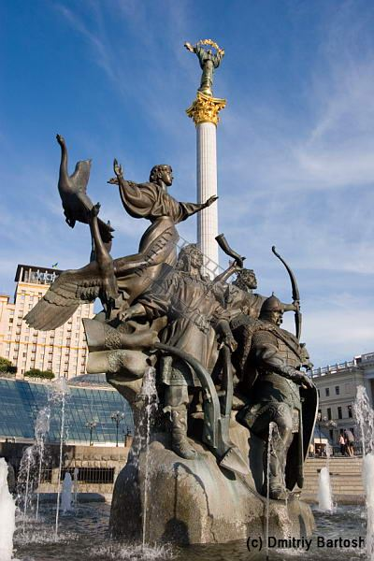
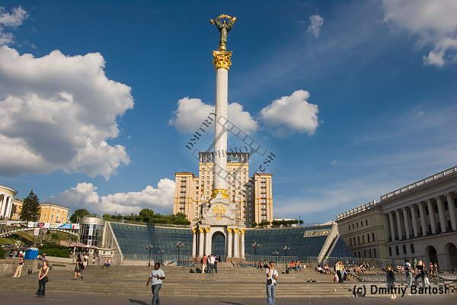
Київська область

Slide 13
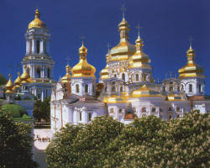

Slide 14
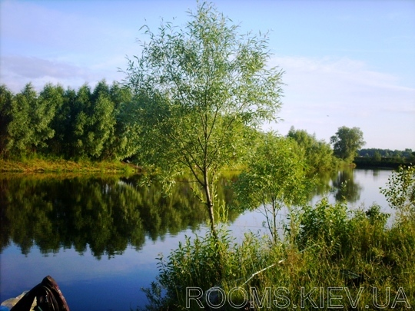

Slide 15
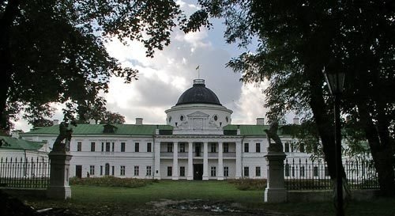
Чернігівська область

Slide 18
Житомирська область

